Slide 1
Etude sur les produits alimentaires
UFC-Que Choisir
Chloé - Raphaël - Amir

Slide 2

INTRODUCTION
Nutriscore: "informe sur la qualité nutritionnelle des produits sous forme simplifiée et complémentaire à la déclaration nutritionnelle obligatoire (réglementation européenne)" - source: Santé publique France
=> pour 100g ou 100 ml d'un produit, attribue sur la base d'un score:
-> la teneur en nutriments et aliments à favoriser (comme fibres ou les protéines)
-> la teneur en nutriments à limiter (sucres, sel, etc.)
=> sur la base du volontariat des entreprises
=> Objectif: accessibilité pour tous, pour réduire les inégalités sociales de santé

Slide 3

Ecoscore: "attribue un score environnemental aux produits" - source: Agence de la transition écologique (ADEME)
=> impact environnemental selon plusieurs facteurs de la pollution de l'air, des eaux, des océans, du sol et les impacts sur la biosphère
=> calcul selon l'Analyse du Cycle de Vie: "méthodologie d'évaluation normée, multi-critères et multi-étapes"
=> s'appuie sur le projet Agribalyse de l'ADEME
=> inclut d'autres indicateurs complémentaires
=> limites: inclut peu de facteurs liés à la biodiversité

Slide 4

Label Bio: "répond aux exigences de la législation européenne:
aucune utilisation de produits chimiques de synthèse
Aucune utilisation d'OGM
Respect du bien-être animal
Pour les produits transformés: au moins 95 % des ingrédients issus de l'agriculture biologique" - source: Ministère de l'Economie et des FInances
8 organismes certificateurs en France: Ecocert est le principal
-> visite annuelle des demandeurs du label bio

Slide 5
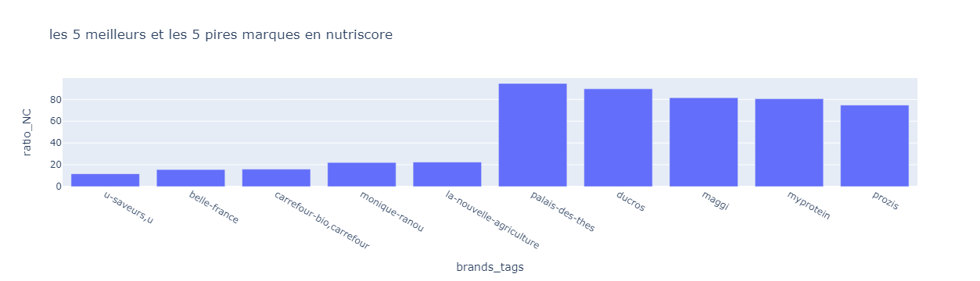
Q1 // Quelles sont les marques qui jouent le jeu et affichent le nutriscore ?
ratio_NC = c'est ratio de produit sans nutri_score par rapport au nombre total de produit de la marque (All)
Donc un faible Ratio veut dire

Slide 6
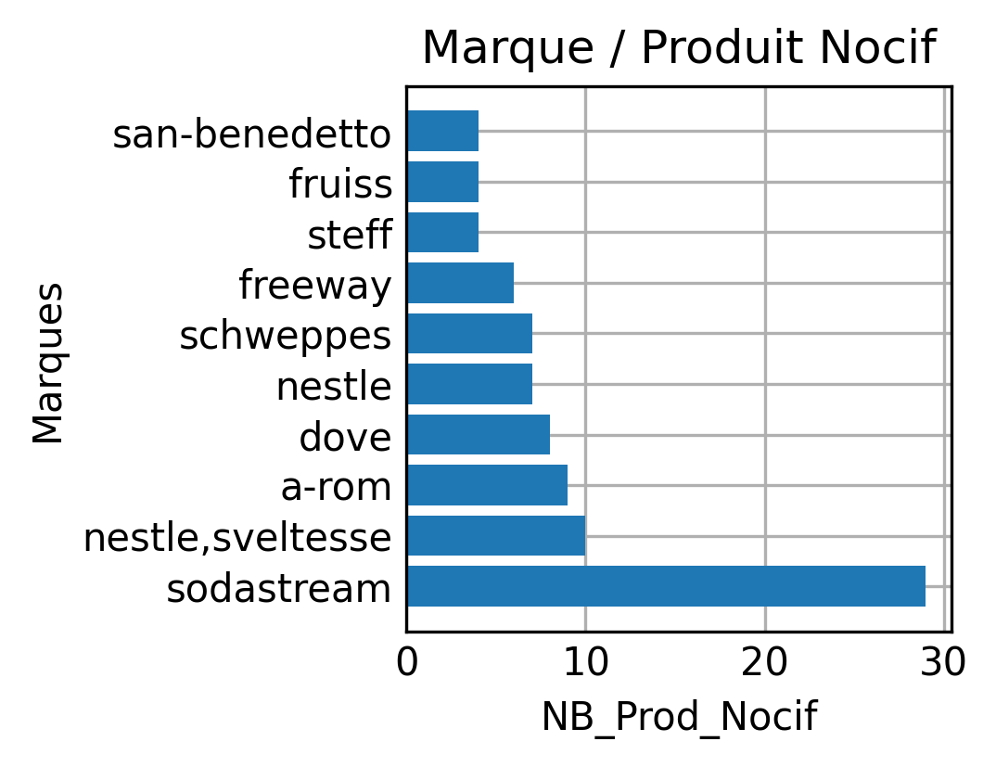
Q2 // Quelles sont les marques qui ont le plus recours aux additifs nocifs?

Slide 7
Méthode de scoring
Le ratio est pondéré en fonction de son grade associé. La pondération est définie comme suit : A = 5 points, B = 4 points, C = 3 points, D = 2 points, E = 1 point. Les notes pondérées pour chaque grade sont calculées en multipliant le ratio correspondant par le nombre de points attribué à ce grade.
Enfin, une colonne supplémentaire appelée "Note_Ratio" est ajoutée à "quest_3". Cette colonne contient la somme des notes pondérées pour chaque grade. Elle représente la note attribuée à chaque élément du tableau en fonction de ses ratios de grades.
En utilisant cette méthode de scoring, chaque élément du tableau "quest_3" recevra une note basée sur ses ratios de grades. Cela permet d'évaluer et de comparer les éléments en fonction de leur répartition dans les différents grades.

Slide 8
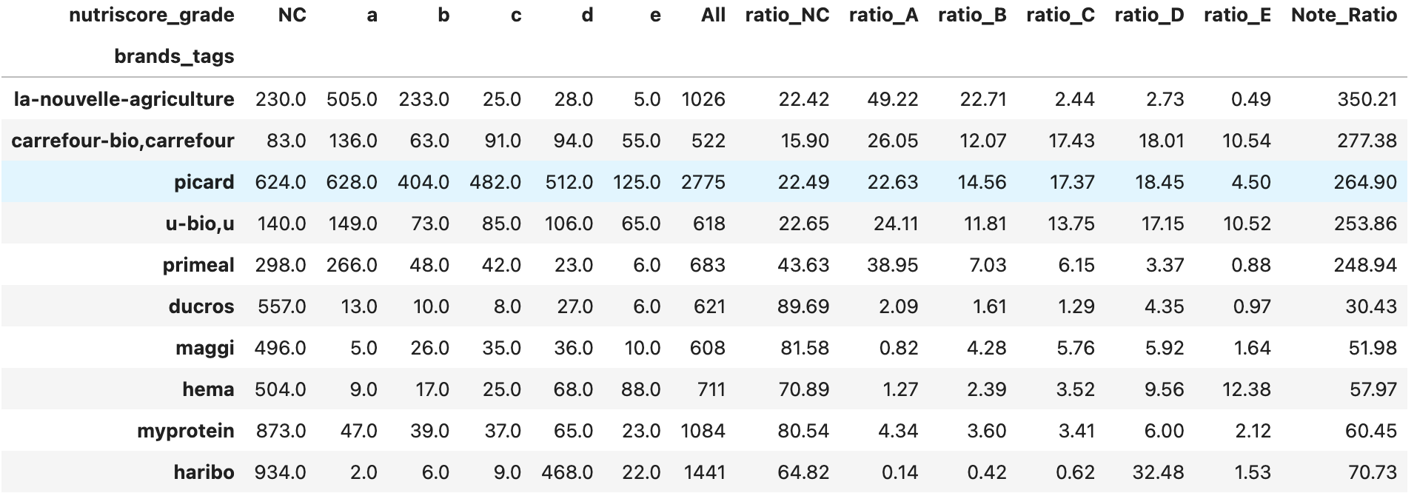
Q3 // Quelles sont les marques qui présentent des produits avec la meilleure qualité nutritionnelle ? Les pires ?

Slide 9
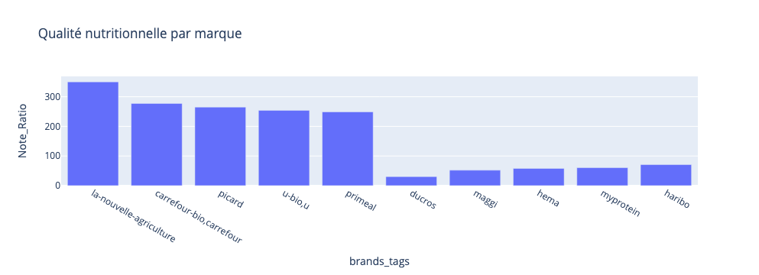

Slide 10
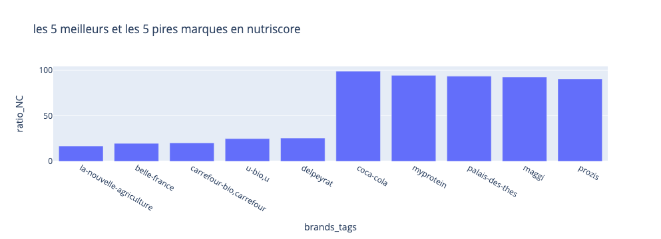
Q4 // Quelles sont les marques qui jouent le jeu et affichent l'ecosore ? Lesquelles ne le font pas?

Slide 11
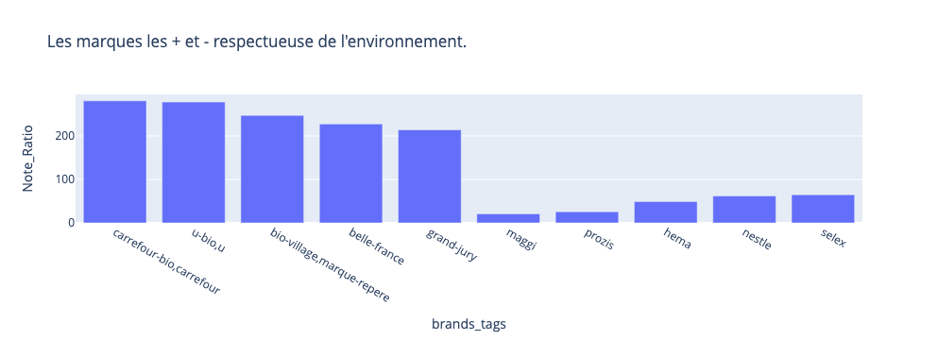
Q5 // Quelles sont les marques qui semblent le plus respectueuses de l'environnement ?

Slide 12
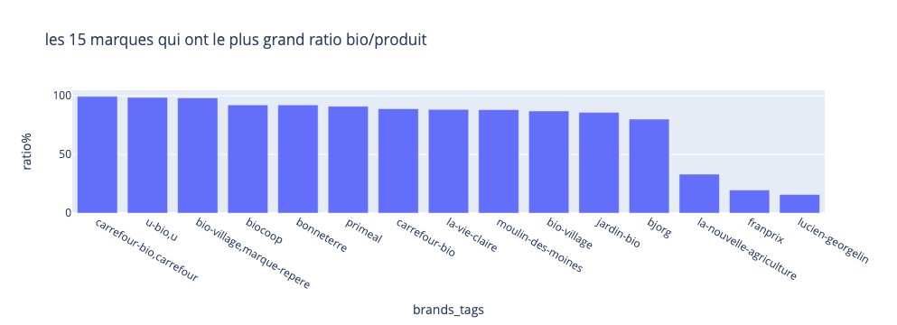
Q6 // Quelles sont les marques qui proposent essentiellement des produits biologiques ?

Slide 13
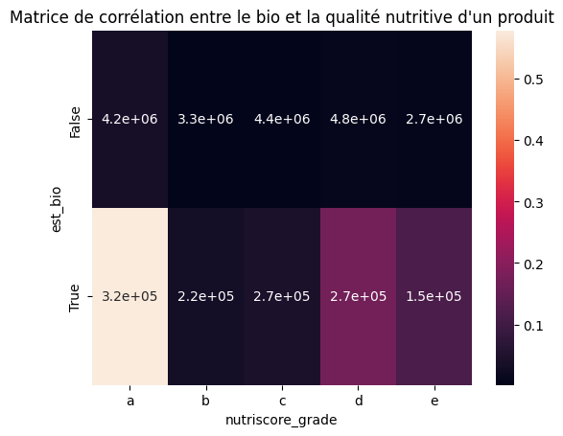
Q7 // Observe-t-on une corrélation entre le caratère bio des produits et la qualité nutritionnelle ?
=> Forte corrélation entre le nutriscore A et les produits bio

Slide 14
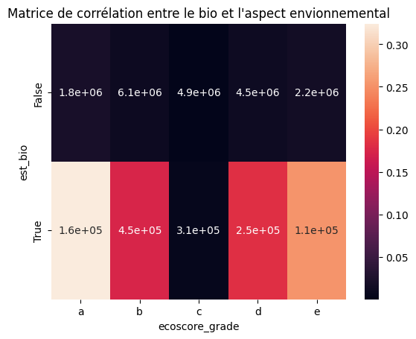
Q8 // Observe-t-on une corrélation entre le caratère bio des produits et l'aspect envionnemental ?
=> Forte corrélation entre l'écoscore A et les produits bio
=> Corrélation pour les produits bio en général

Slide 15
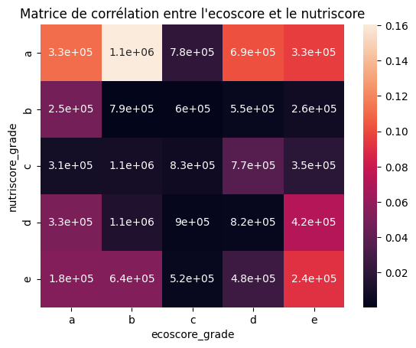
Q9 // Observe-t-on une corrélation entre la la qualité nutritionnelle et l'aspect envionnemental ?
=> Forte corrélation entre les écoscores A et B et le nutriscore

Slide 16
En conclusion: Quelles marques faut-il recommander ?
Sur la base des critères étudiés:
Les marques distributeurs bio comme Carrefour Bio, U bio ou Bio Village de Leclerc

Slide 17
En conclusion: Quelles marques ne faut-il surtout pas recommander ?
Sur la base des critères étudiés:
Certaines marques spécialisées: Maggi, Ducros, Palais des Thés, MyProtein
=> Selon UFC-QueChoisir: entre 80 et 90 % des marques des catégories "Sauces condimentaires", "Biscuits et gâteaux industriels", "barres et goûters chocolatés" ne jouent pas le jeu du Nutri-Score

